Slide 1

TALLER
INFORME FINAL DE CUMPLIMIENTO DE METAS REP 2024
25 de abril de 2025
Notes:
El control y seguimiento de la responsabilidad extendida del productor

Slide 2

INTRODUCCIÓN

Slide 3
INFORME FINAL DE CUMPLIMIENTO DE METAS
Obligación de los Sistemas de Gestión (Ley REP)
  Los sistemas de gestión tienen plazo hasta el 31 de mayo de este año, para entregar un Informe Final de actividades realizadas entre el 01 de enero y 31 de diciembre del año anterior (2024), relacionado a las metas, y otras obligaciones, establecidas en los DS publicados para los productos prioritarios neumáticos y envases y embalajes.
  El informe final deberá contener, al menos:
    Cantidad de productos prioritarios introducidos en el mercado, por los productores que integran el sistema de gestión, en el período inmediatamente anterior;
    Descripción de las actividades realizadas;
    Costo de la gestión de residuos del año que se está informando, en el caso de un sistema individual, y la tarifa correspondiente al costo de la gestión de residuos y su fórmula de cálculo, en el caso de un sistema colectivo;
    Cumplimiento de las metas de recolección y valorización, así como de las obligaciones asociadas, si correspondiere. Además, deberá acompañarse una nueva garantía para caucionar las metas y obligaciones del año en curso (Sistemas Colectivos de Gestión).
  Resolución SMA precisó la información a entregar en los informes (RE N°2084/2023 del 18-12-2023 y RE N°2279/2023 del 05-12-2024).
    Registros de información, tales como las cantidades de productos prioritarios introducidos en el mercado; operaciones de manejo de residuos de productos prioritarios, tanto del Sistema de Gestión como de Consumidores Industriales
    Mantención y resguardo de la información de respaldo de los datos reportados periódicamente.
    Certificación del Informe.

Slide 4
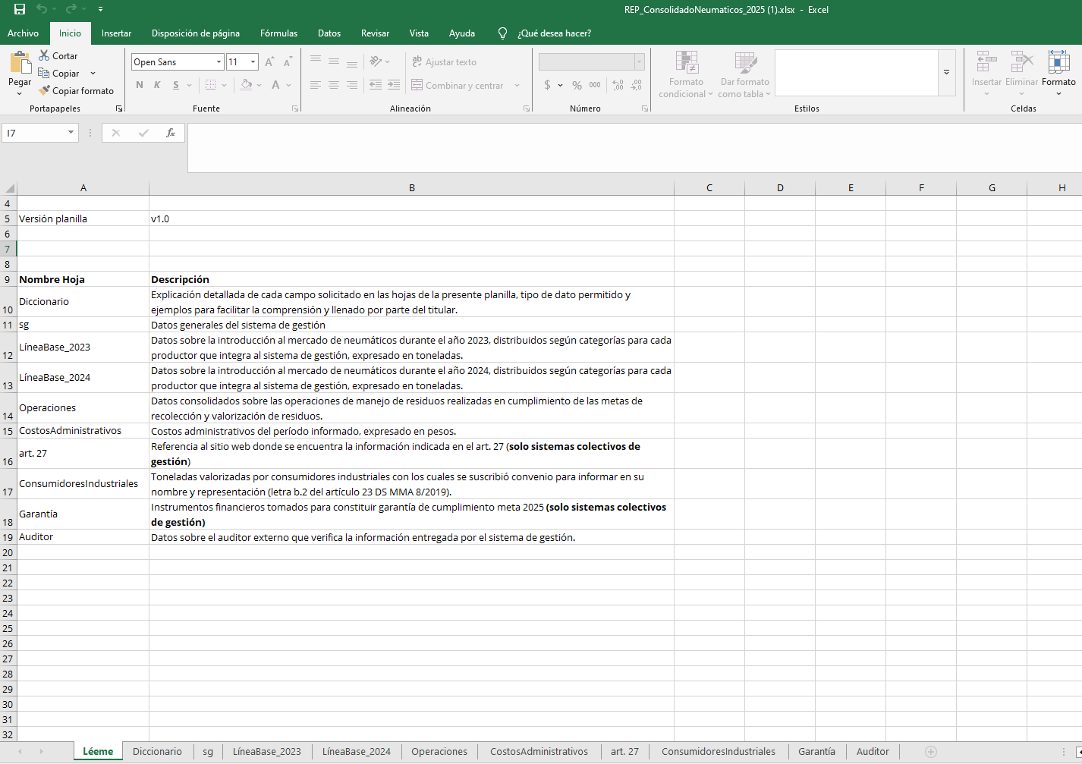
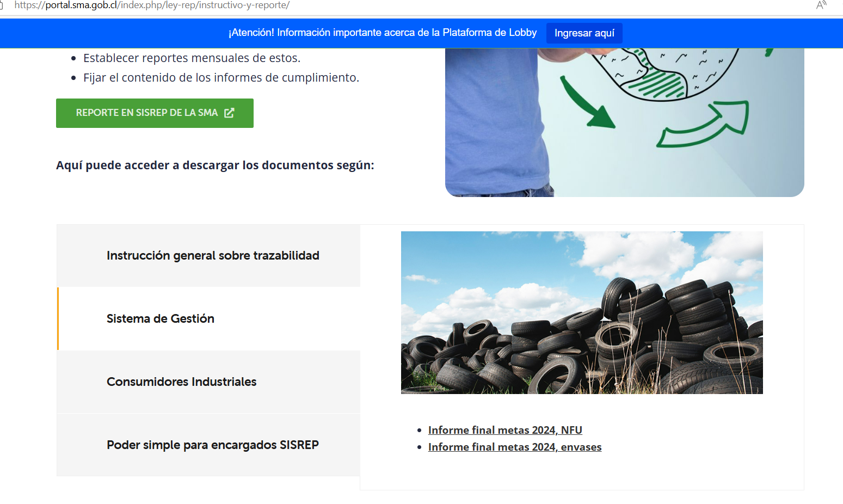
INFORME FINAL DE REPORTE DE METAS REP 2024
Formatos de reporte y uso de la plataforma SISREP-SMA (R.E. N°2084/2023)
R.E. N°2084/2023, Art. 16 indicó que la SMA mantendrá a disposición de los regulados archivos con los formatos de los reportes con el propósito de facilitar el cumplimiento de dicha obligación. Dichos formatos podrán incluir más datos con el propósito de satisfacer la trazabilidad de los residuos.
Informes Finales del periodo 2024, que se reportan el 31 de mayo de 2025.
  Utilización y llenado del Informe en formato Excel dispuesto en la plataforma de la SMA.
  Ingreso del Informe a la plataforma SISREP, habilitada a contar de este año.
Notes:
Artículo segundo transitorio indicó que a contar de la publicación en el D.O. y hasta su entrada en vigencia, los SG deberán entregar, junto con el informe final de cumplimiento presentado en el RETC del MMA, un anexo con los datos consolidados de productos prioritarios introducidos al mercado nacional y de las operaciones de gestión de residuos, según las clasificaciones que fijan los D.S. que establecen metas de recolección y valorización de residuos.

Slide 5
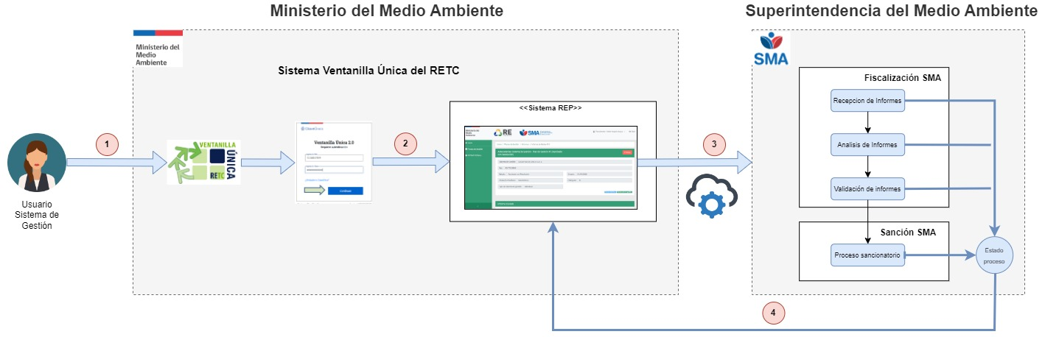
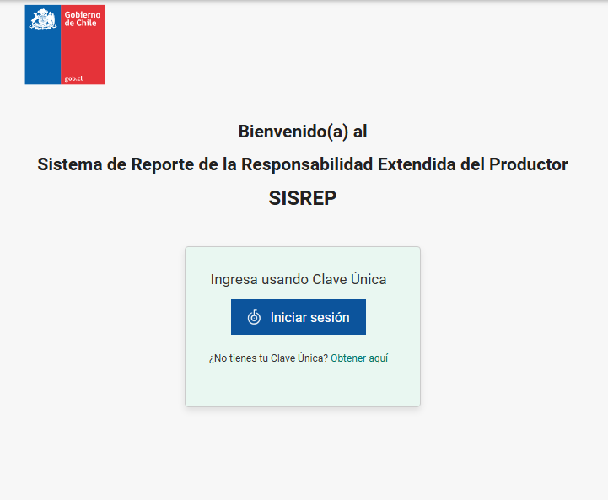
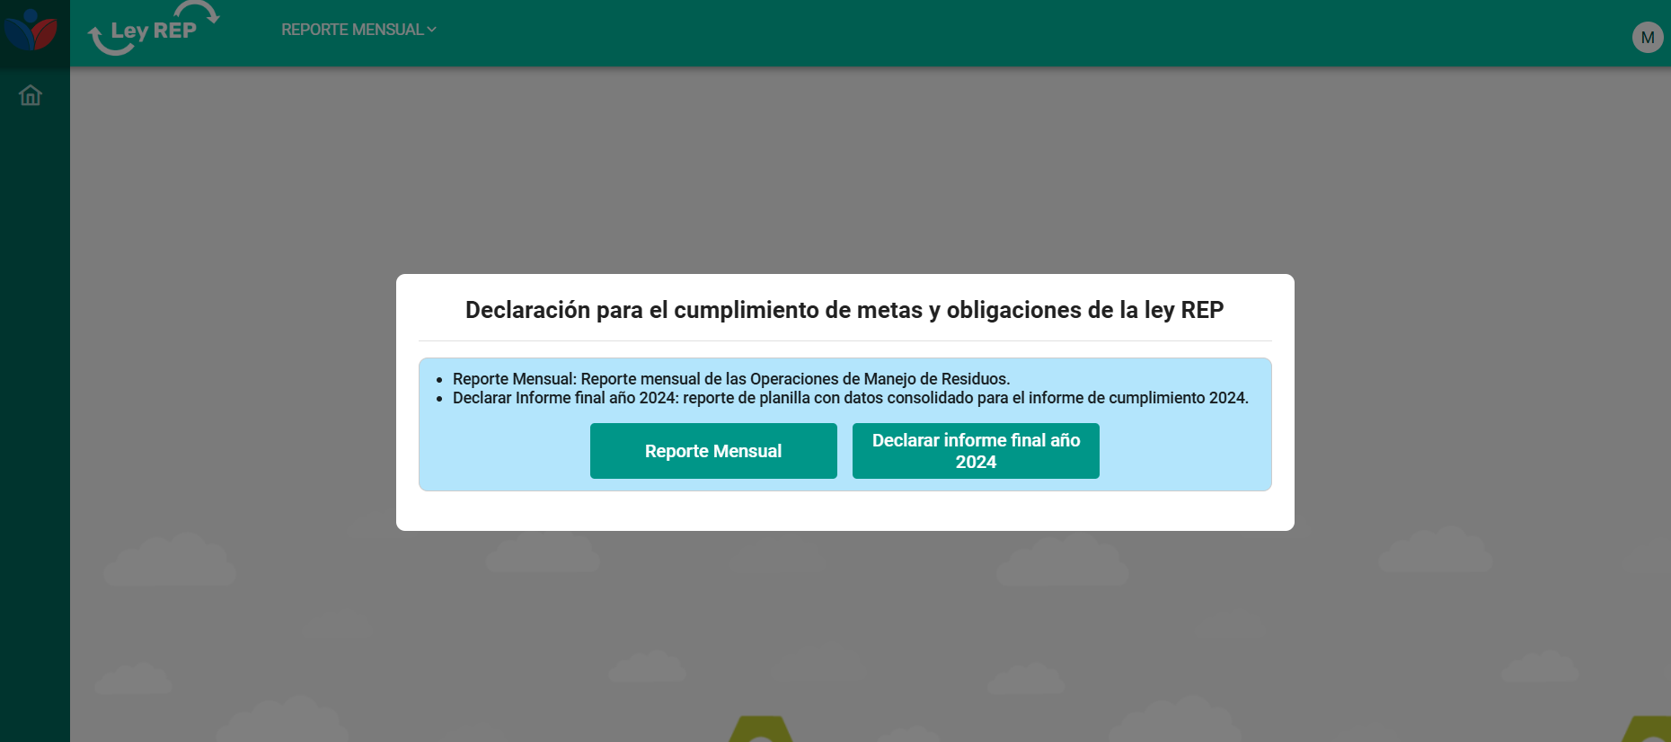
INFORME FINAL DE REPORTE DE METAS REP 2024
Ingreso del Reporte a la SMA

Slide 6
INFORMACIÓN QUE DEBE TENER EL INFORME FINAL DE REPORTE DE LAS METAS

Slide 7
INFORME FINAL(Trazabilidad y Reportabilidad REP)
Llenado del Informe Final (planilla Excel) es obligatorio para los Sistemas de Gestión, y en la medida que las categorías y subcategorías de residuos le apliquen.
No es obligatorio completar la totalidad de la información de la planilla Excel, sino que solo los campos pertinentes a cada Sistema de Gestión.
La SMA revisará la información y evaluará el cumplimiento de las metas de recolección y valorización de residuos de productos prioritarios.
La SMA desarrollará las fórmulas de cálculo que permitirán fiscalizar el cumplimiento de metas. Estas fórmulas serán aplicadas en una plataforma de la SMA, ajenas a la plataforma actual del Informe Final, y utilizarán como base los datos recolectados por las planillas de trazabilidad.

Slide 8
INGRESO DEL INFORME FINAL DE REPORTE DE LAS METAS A LA SMA

Slide 9
PREGUNTAS

Slide 10
INFORME FINAL (Información requerida)

Slide 11




Sitio web: portal.sma.gob.cl

